Slide 1
Отчёт о выполненных работах по благоустройству и текущему ремонту за период с 24 июля по 31 июля 2023 года

Slide 2
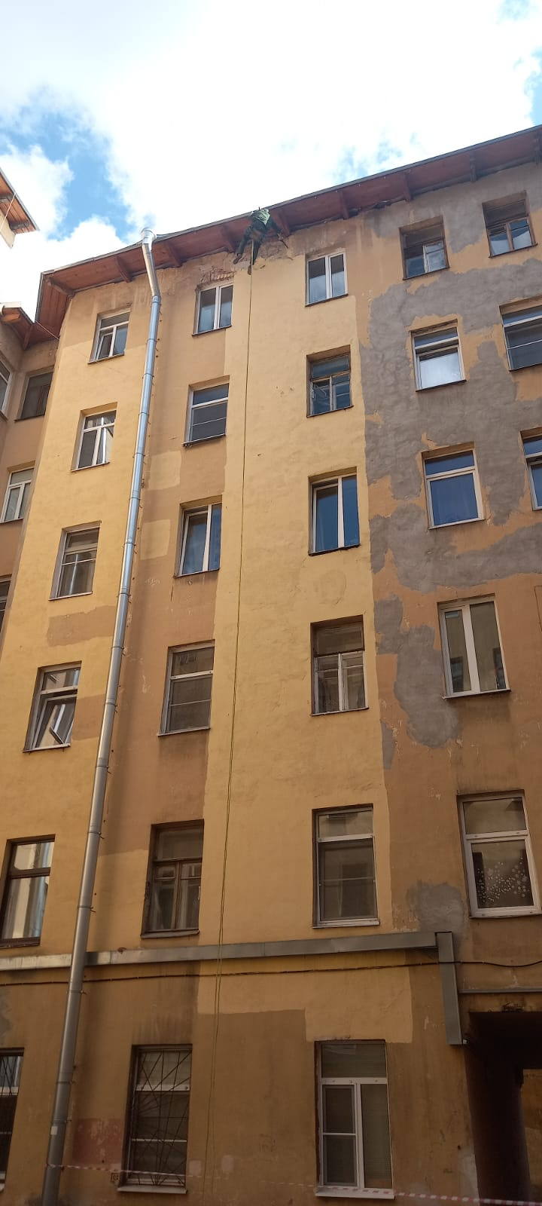
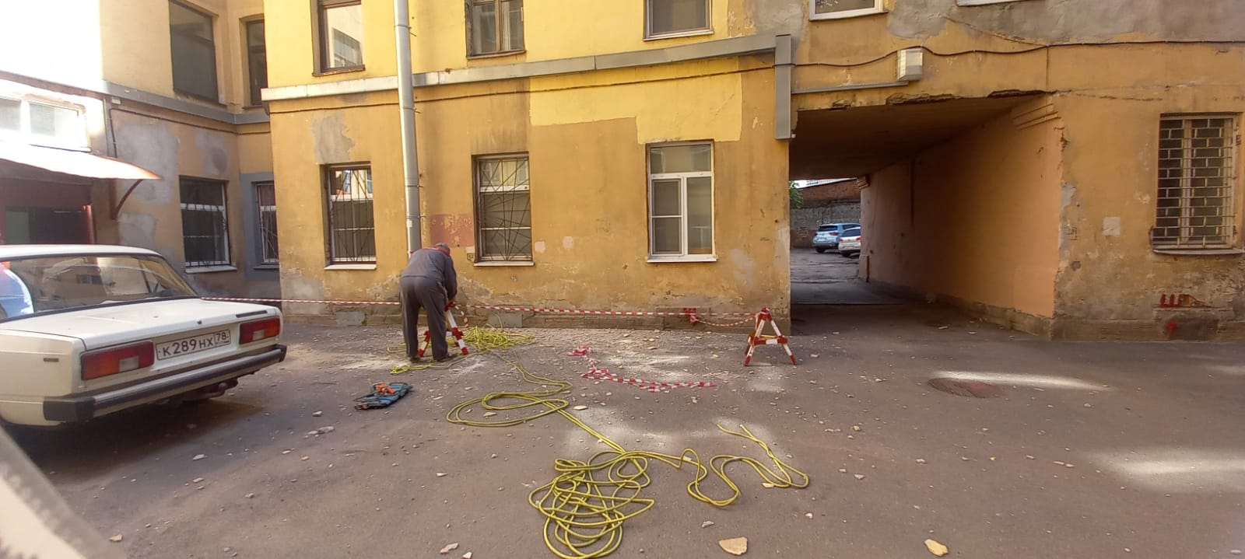
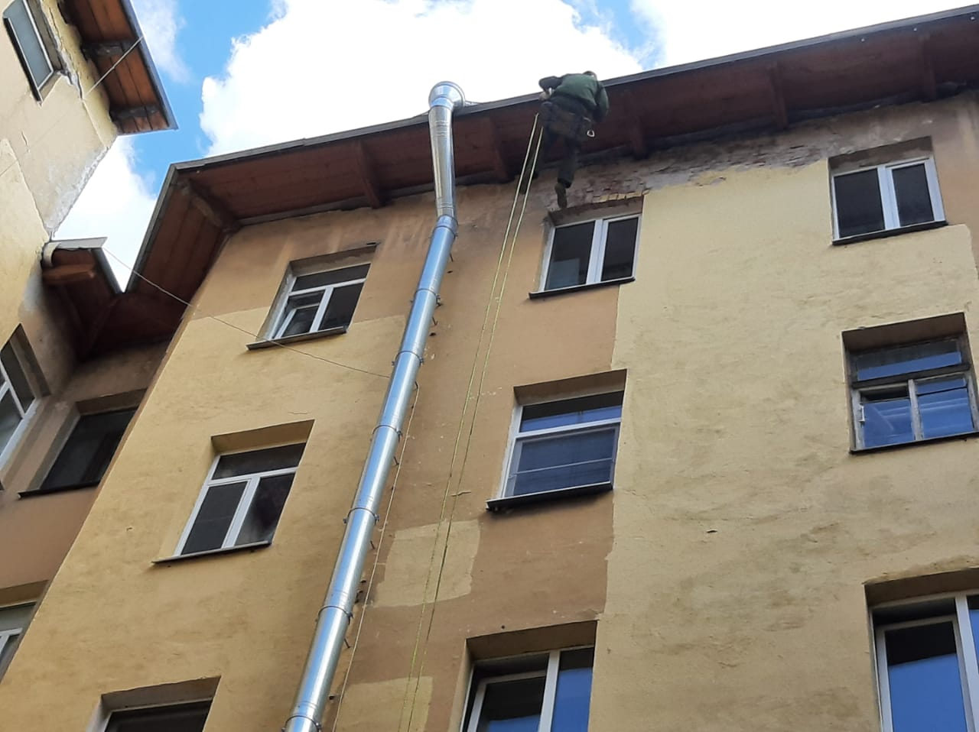
Текущий ремонт Простукивание фасада Заозерная д.6

Slide 3
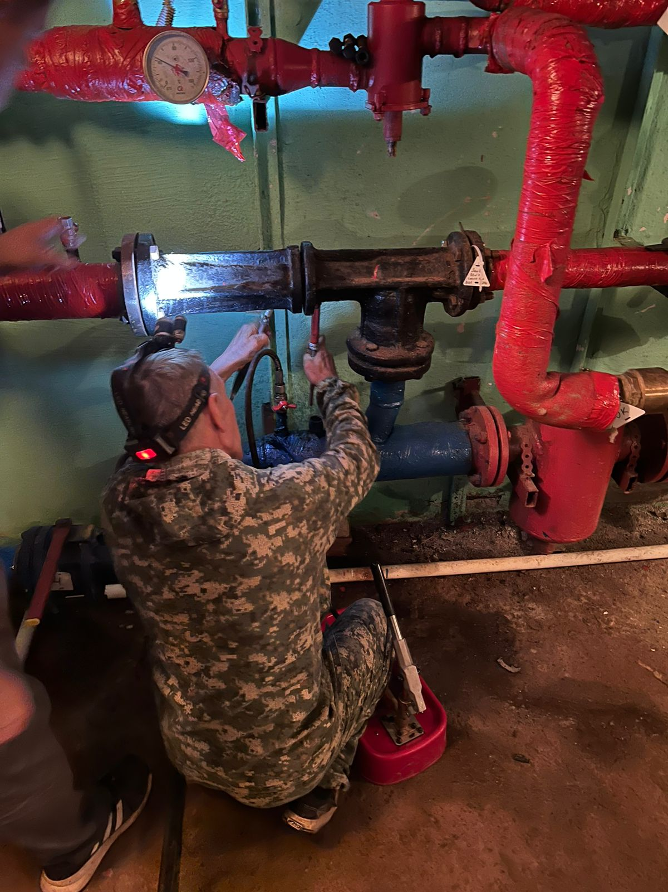
Текущий ремонт Замена прокладки на элеваторном узле Ленсовета д.80

Slide 4
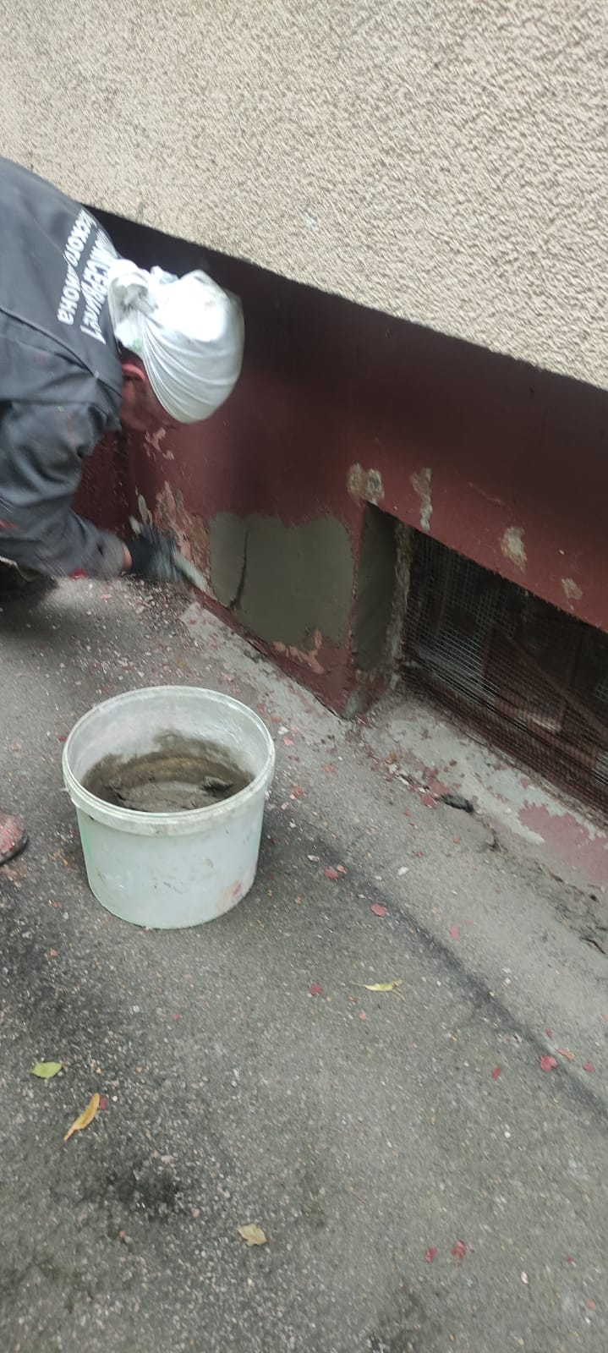
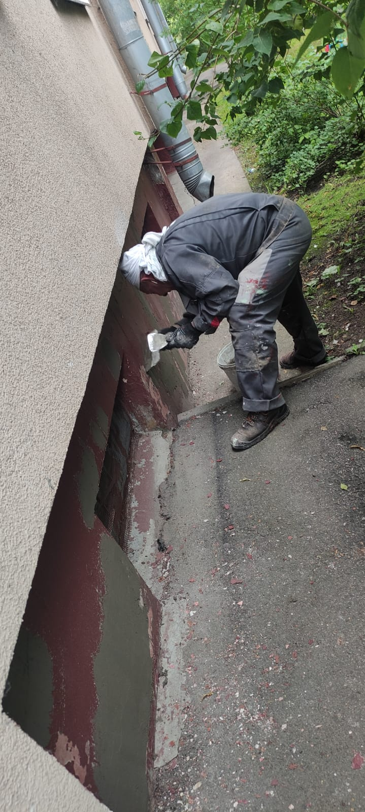
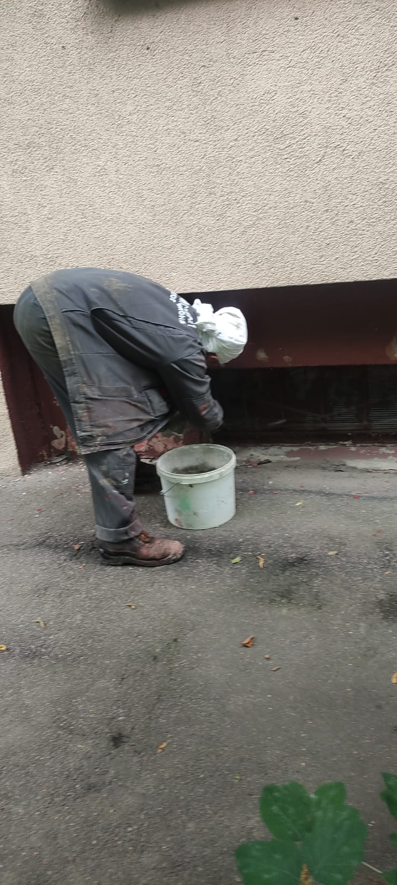
Текущий ремонт Ремонт цоколя пр.Космонавтов д.38/1

Slide 5
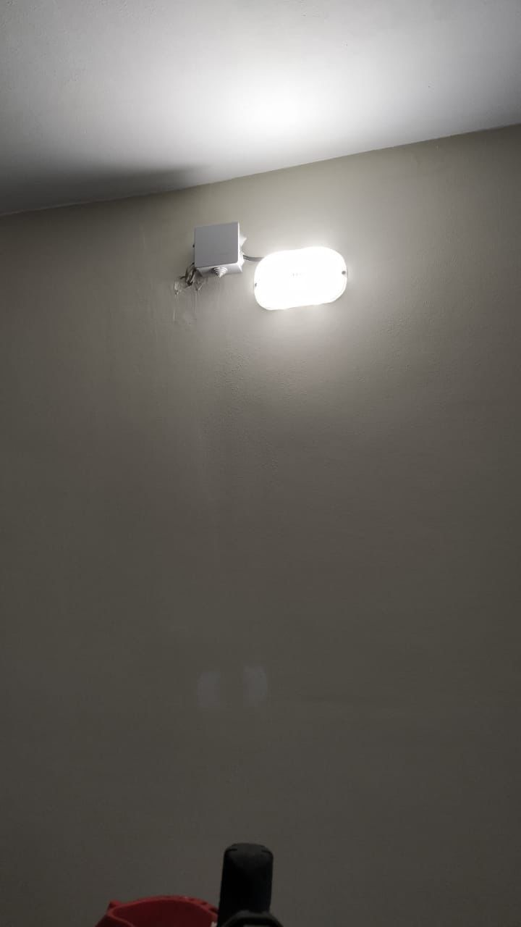
Текущий ремонт Установка светильников в парадной Пулковское шоссе д.22

Slide 6
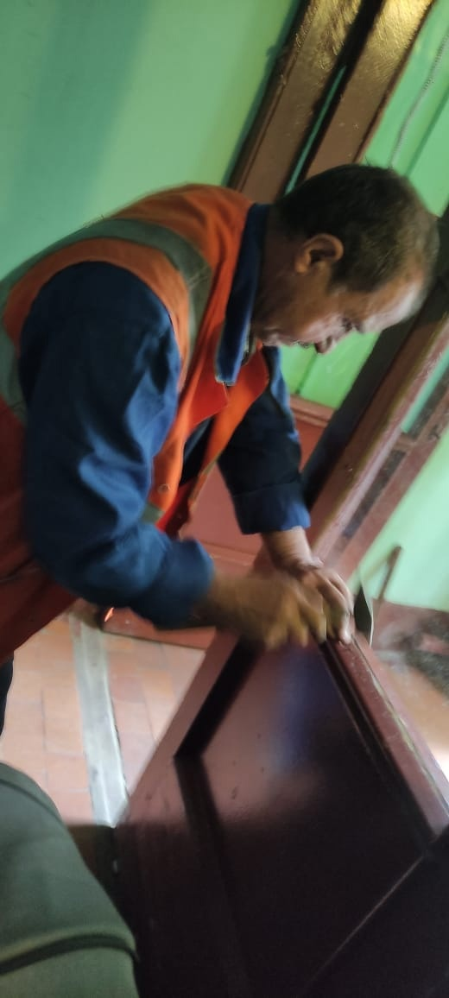
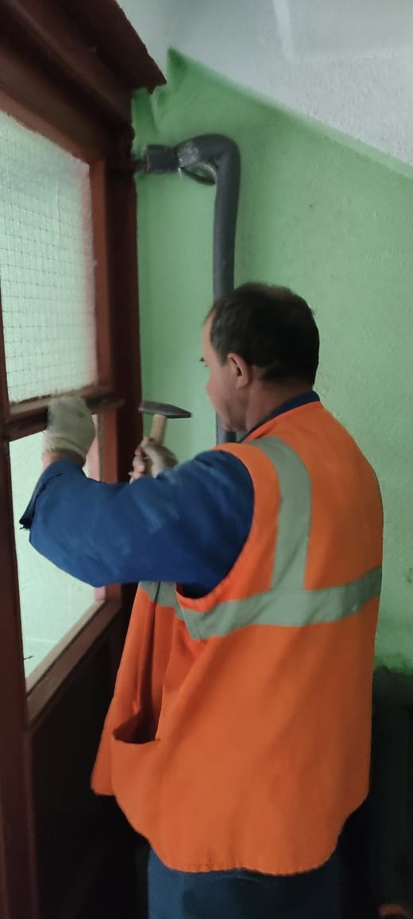
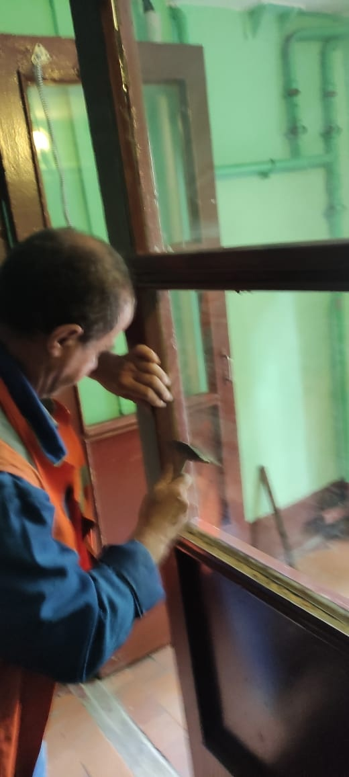
Текущий ремонт Установка стекла в тамбурной двери пр. Ю. Гагарина, д. 26/5 (Парадная №5) пр. Ю. Гагарина, д. 26/7 (Парадная №2)

Slide 7
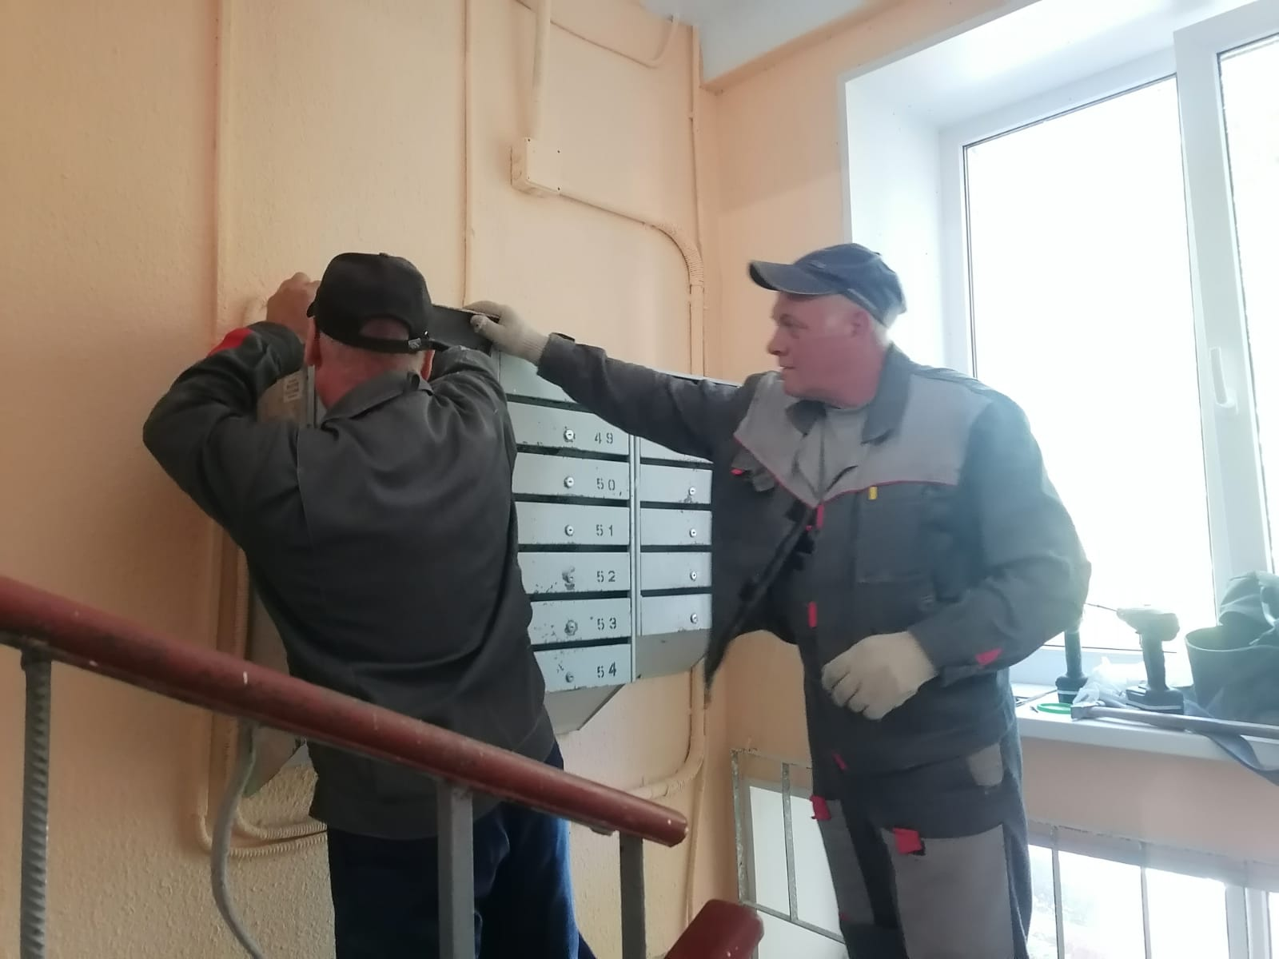
Текущий ремонт Установка почтовых ящиков Орджоникидзе д.29/61

Slide 8
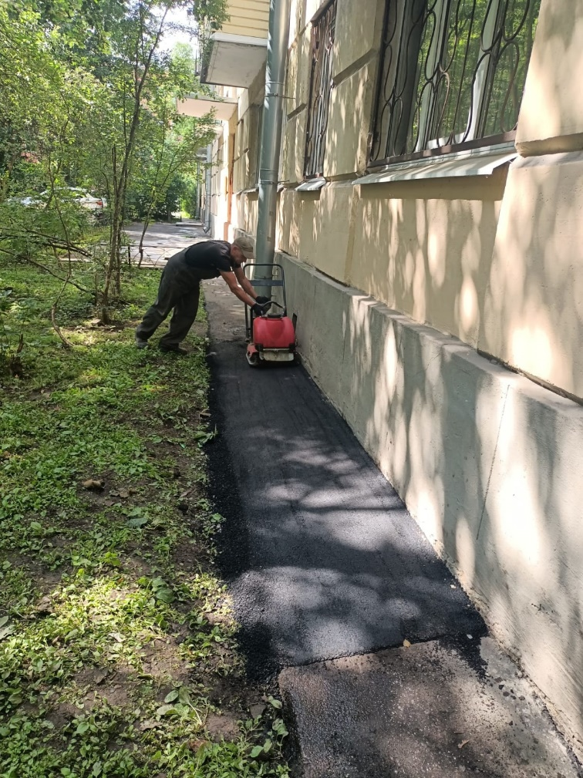
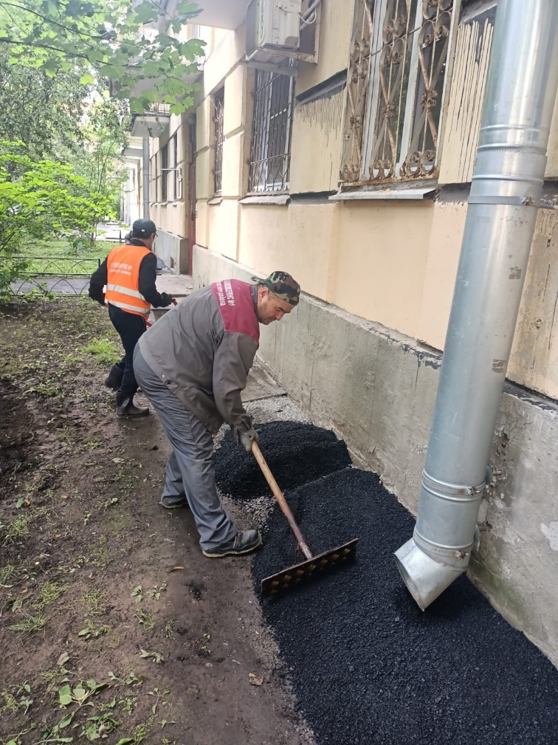
Текущий ремонт Асфальтирование отмостки ул. Ленсовета, д. 61

Slide 9
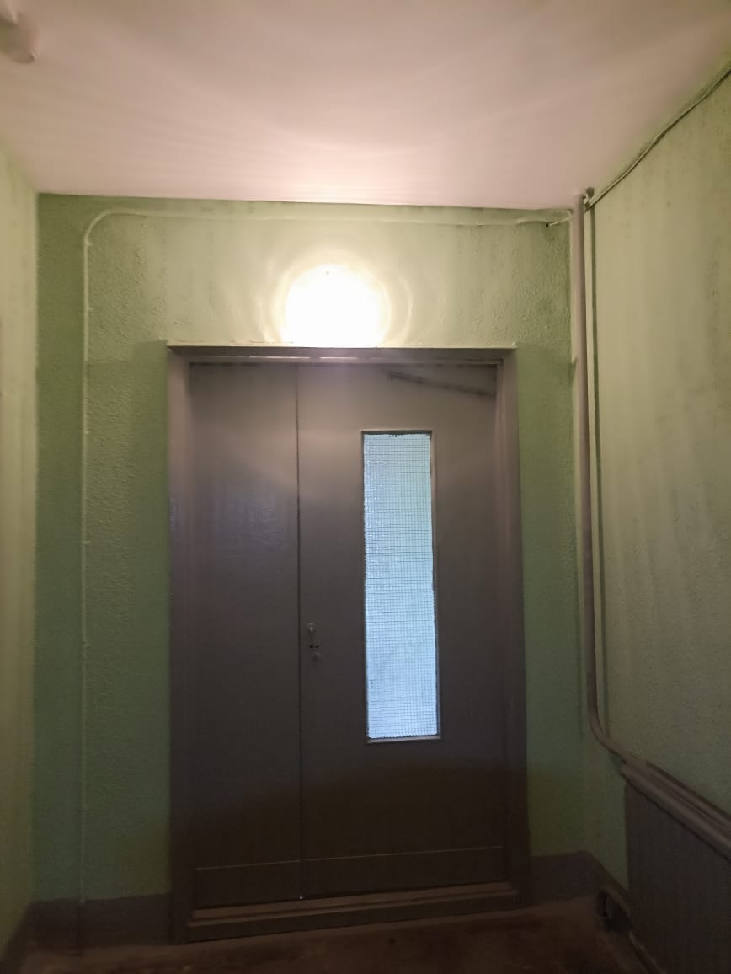
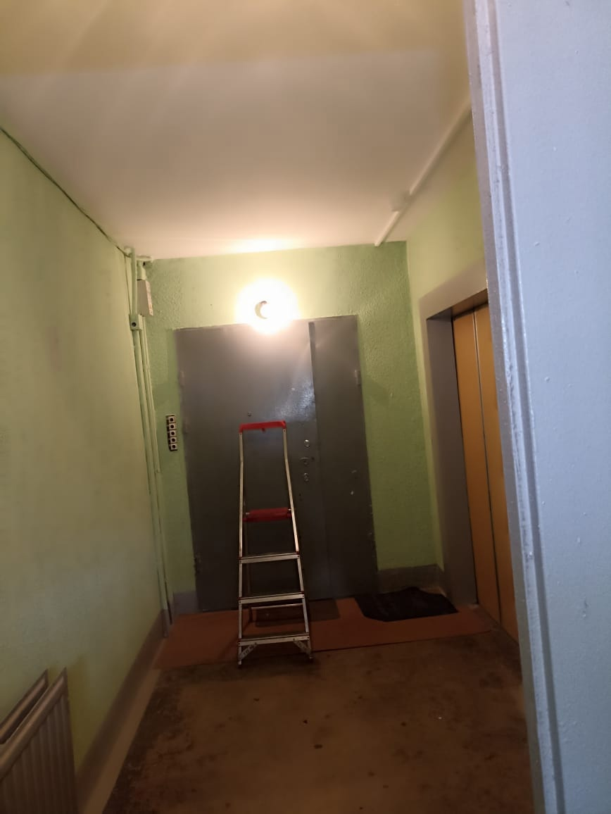
Текущий ремонт Восстановление освещения уд. Звездная, д. 5/1 (Парадная №5, этаж 8)

Slide 10
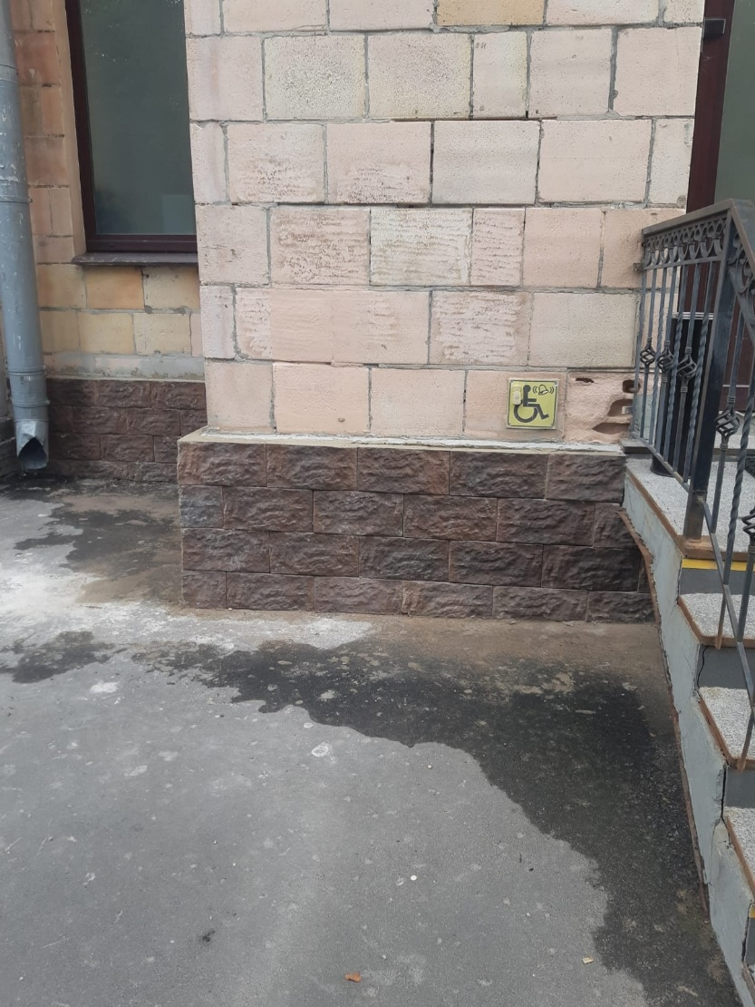
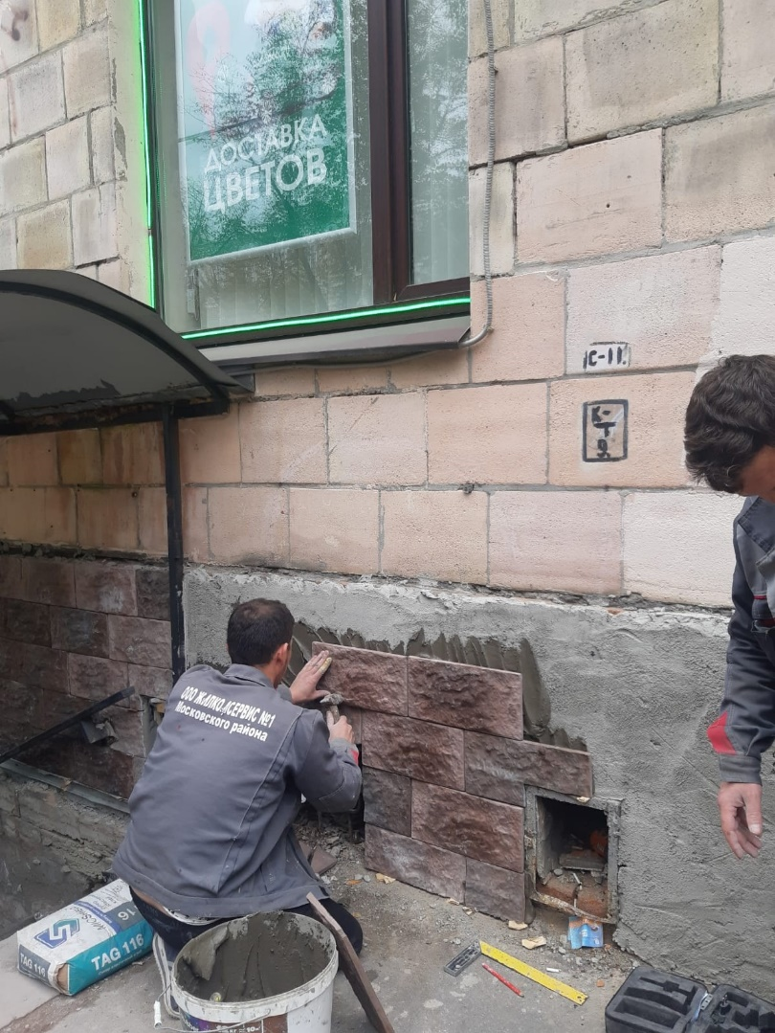
Текущий ремонт Ремонт цоколя ул. Алтайская, д. 12

Slide 11
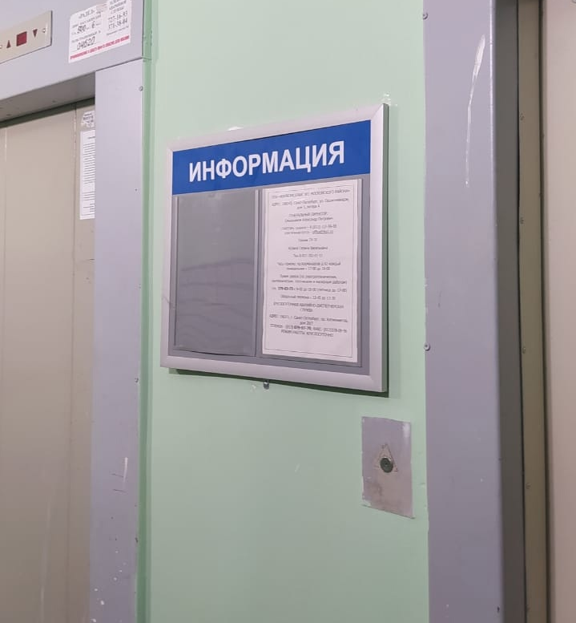
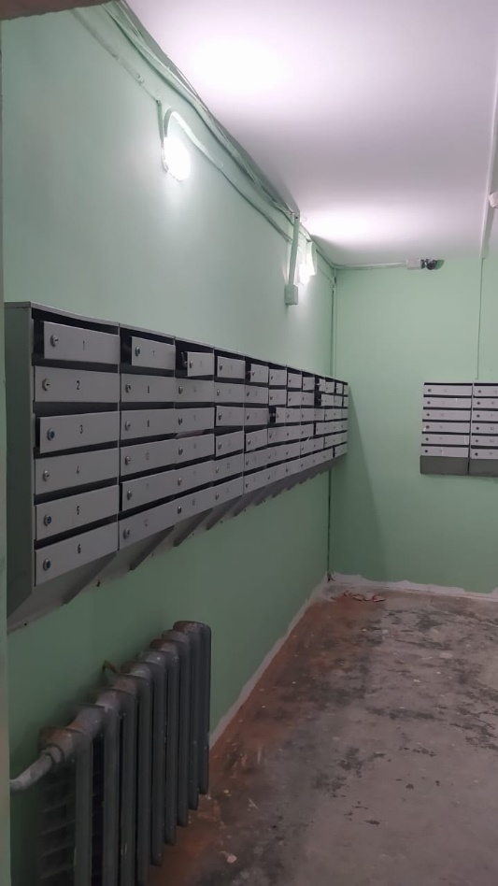
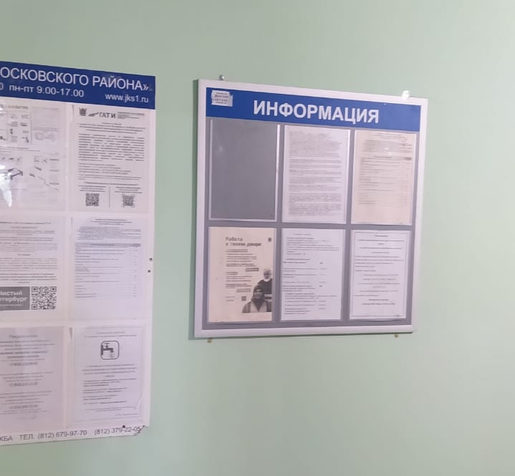
Текущий ремонт Навеска почтовых ящиков и досок для объявлений Витебский пр., д. 73

Slide 12
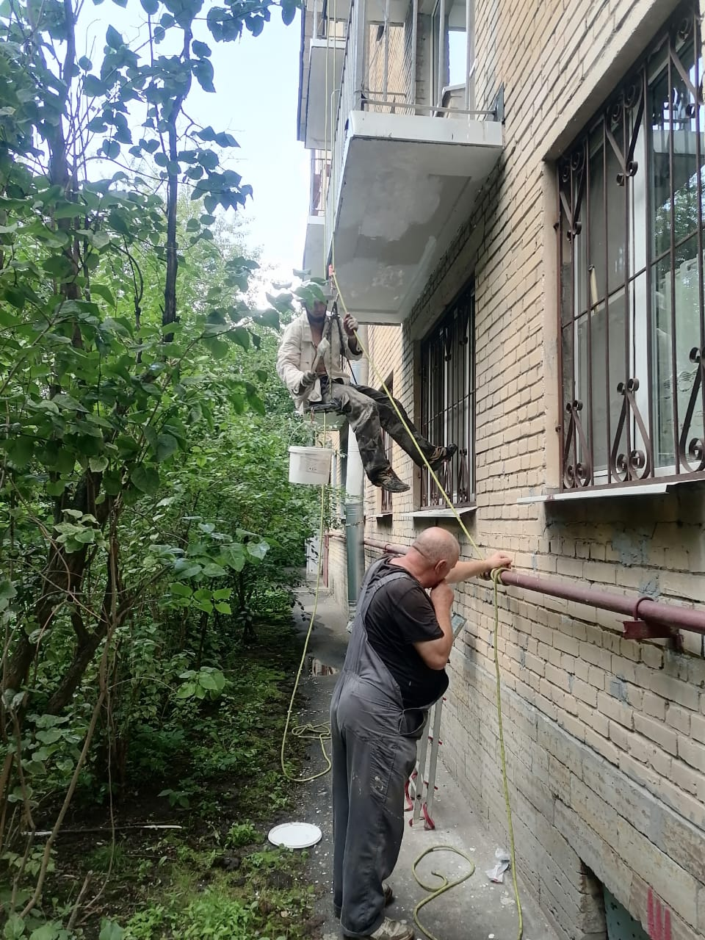
Текущий ремонт Покраска балконных плит ул.Орджоникидзе д.14

Slide 13
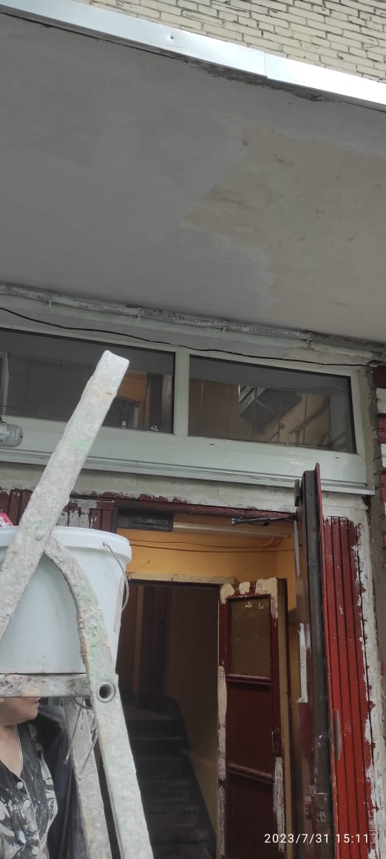
Текущий ремонт Ремонт козырька Орджоникидзе д29 (Парадная №3)

Slide 14
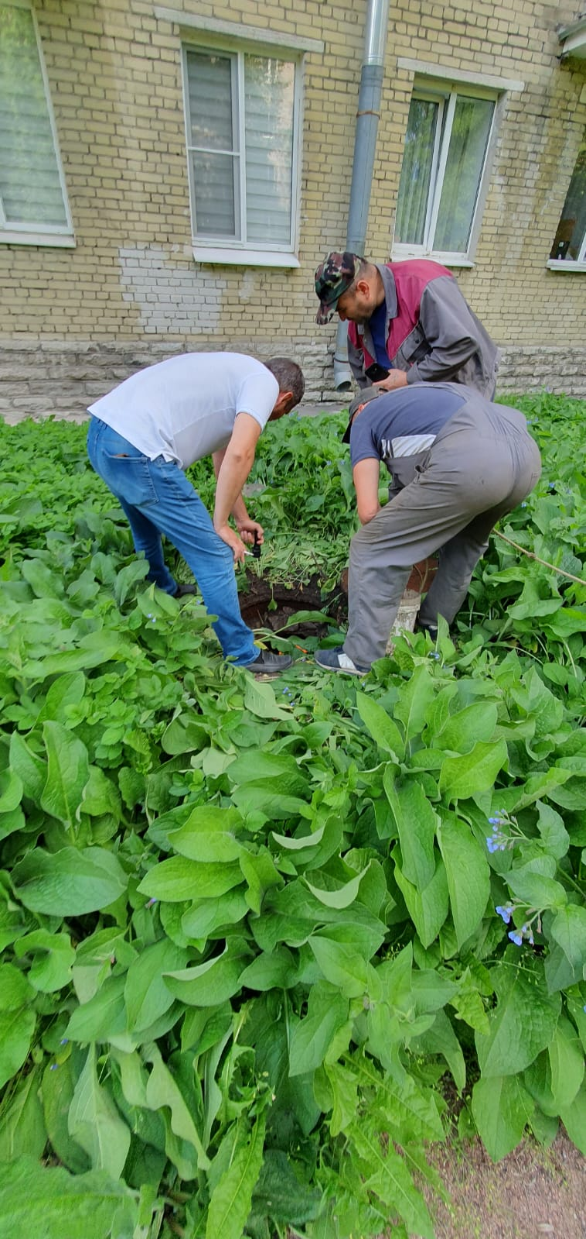
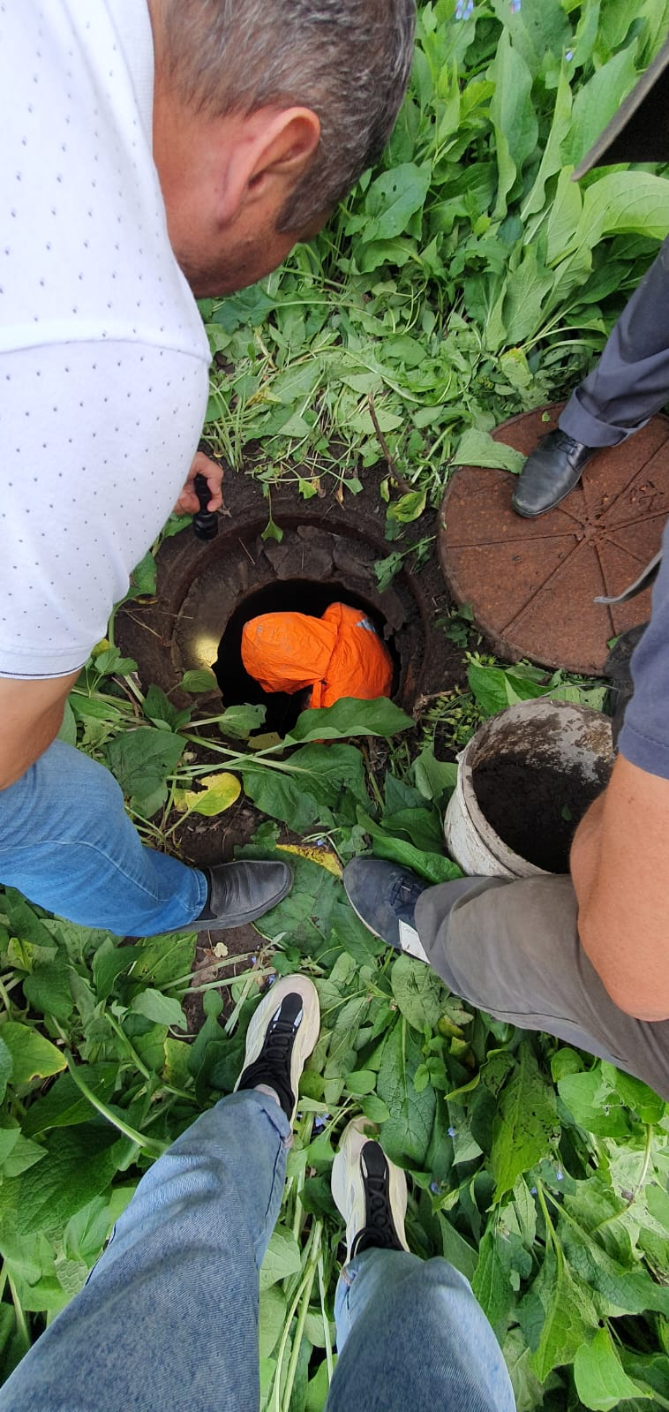
Текущий ремонт Прочистка дренажа ул.Алтайская д.11

Slide 15
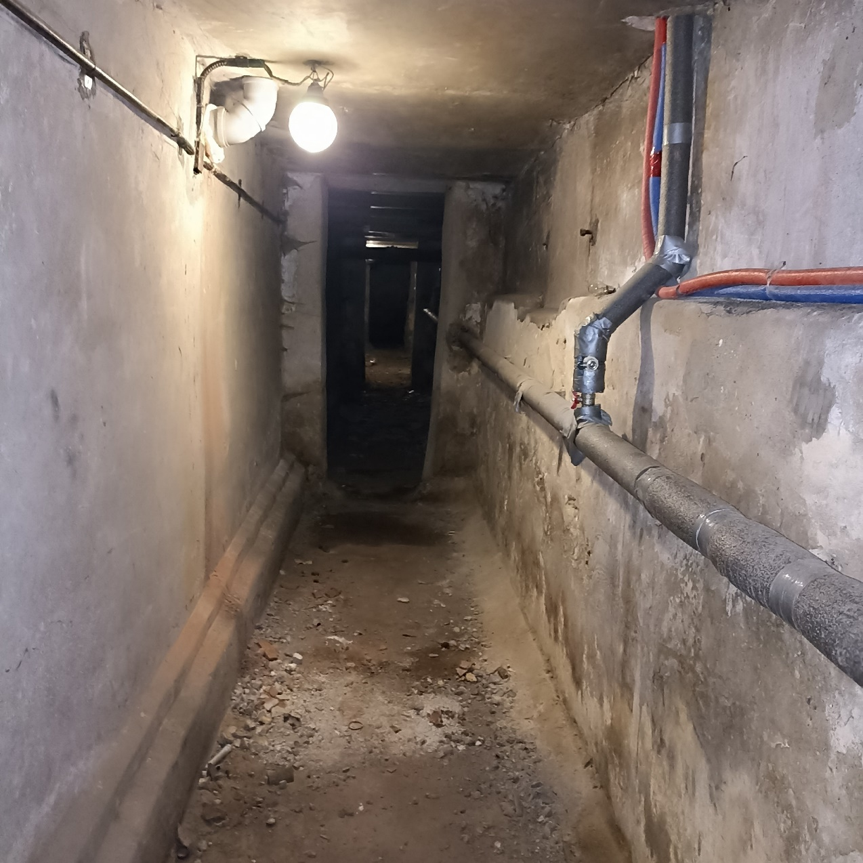
Текущий ремонт Изоляция розлива и стояков отопления ул.Киевская д.24/22

Slide 16
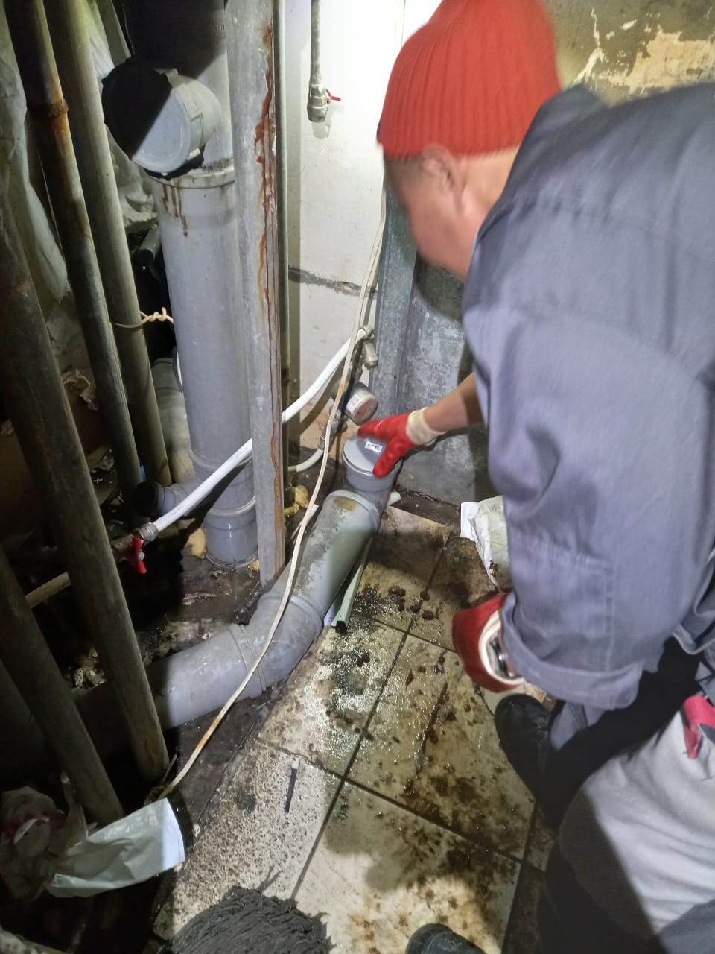
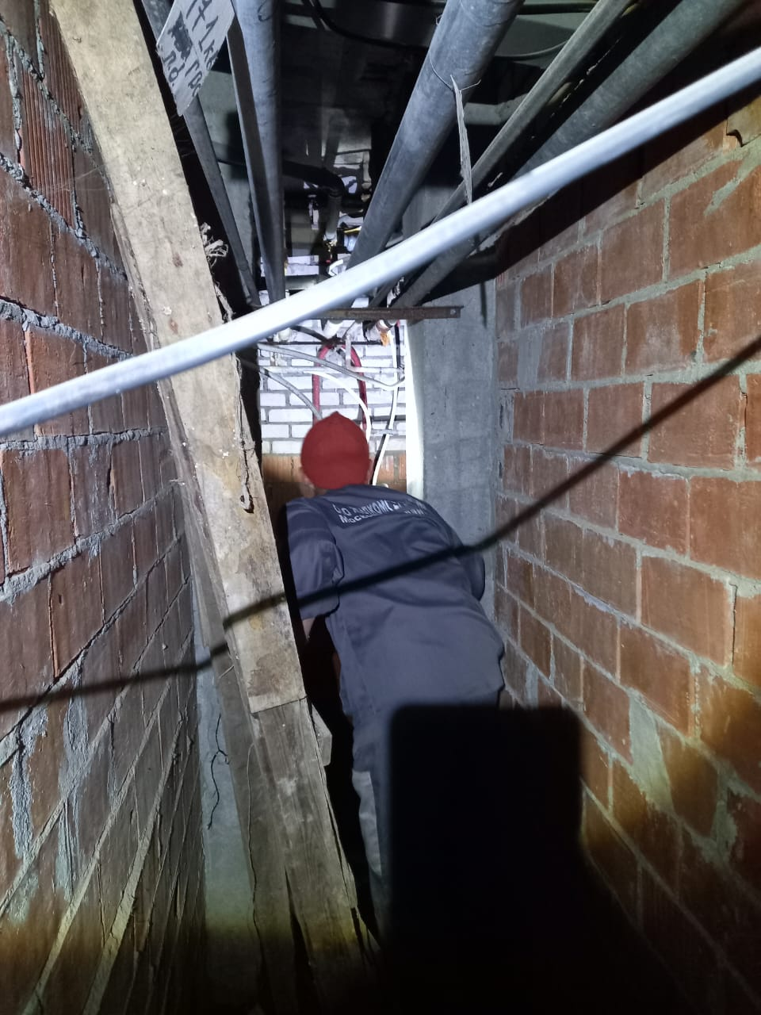
Текущий ремонт Ремонт канализации ул.Пулковская д.2к1

Slide 17
Содержание общего имущества Влажная уборка парадных
Московское шоссе д.10, Парадная № 2
Ленсовета 63-1, Парадная № 2
Московский 64, Парадная № 2
Бассейная д.67, Парадная № 6
Витебский пр., 53/1
Московское шоссе д.16/1, Парадная № 1

Slide 18
Содержание общего имущества Влажная уборка парадных
Московский пр. д.86, Парадная № 7
Московский пр. д.74 Парадная № 1
Ул.Ленсовета д.70, Парадные № 5,6
Московское шоссе д 10, Парадная № 2
Наб.д.90 ,Парадная № 1
Алтайская д.41, Парадная № 4

Slide 19
Содержание общего имущества Влажная уборка парадных
Московское шоссе д.32 , Парадные №1,2,3
Витебский пр. д. 29/2,
Парадная №4
Витебский пр. д. 33/1,
Парадная №4
Ул.Заозерная д.4, Парадная № 2
Ул.Ленсовета д.91,
Парадные № 1,2
Ул.Орджоникидзе д.7-3, Парадная № 4

Slide 20
Содержание общего имущества Влажная уборка парадных
Пр.Юрия Гагарина д.18/4, Парадная №4
Московский пр., д.86,
Парадная №8
Ул.Ленсовета д.49-1,
Парадная №2
Ул.Смоленская д. 7, Парадная № 1
Ул.Ленсовета д.93
Парадные № 1,2
Ул.Бассейная д.69, Парадная № 2

Slide 21
Содержание общего имущества Влажная уборка парадных
Ул.Ленсовета д.80, Парадные №2,3,4
Пр.Юрия Гагарина д.20/2,
Парадная №3
Ул.Ленсовета д.49-1,
Парадная №4
Московское шоссе д.10, Парадная № 3
Ул.Орджоникидзе д.11/39-1
Парадные № 1,2
Московское ш., д. 10,Парадная № 1

Slide 22
Содержание общего имущества Влажная уборка парадных
Московский пр. д.66Б, Парадная №4
Ул. Гастелло д.9,
Парадная №3
Московский пр. 206/1,
Парадная №1
Московское шоссе д.38, Парадная № 1
Ул. Ленсовета д.87 Парадная № 1
Ул.Ленсовета д.55-3,Парадная № 4

Slide 23
Уборка придомовой территории
Витебский пр. д.61/1
Ул.Киевская д.24/22Лит.А,Б
Ул.Ленсовета д.45
пр. Космонавтов, д. 74
Пр. Юрия Гагарина д.16/1
пр. Космонавтов, д.90

Slide 24
Уборка придомовой территории
Ул.Ленсовета д.70
Ул.Ленсовета д.80
Ул.Алтайская д.11
Пр.Юрия Гагарина д.16/1
Московское шоссе д.26
Пр.Юрия Гагарина д.26/6

Slide 25
Уборка придомовой территории
Ул.Орджоникидзе д.63/2
ул. Орджоникидзе, д. 6
Ул.Звёздная д. 24
пр. Космонавтов, д. 82
ул. Орджоникидзе, д. 11/39
Ул.Пулковская д.19

Slide 26
Покос травы
Пулковское шоссе д.26
Пр. Юрия Гагарина д.16/1
Пр. Юрия Гагарина д.14/4
Ул.Бассейная д.65
Ул.Ленсовета д.59
Ул.Бассейная, д. 63

